Slide 1

МДОАУ «Центр развития ребенка- детский сад №56 «Надежда» г.Орска
Воспитатель:
Кадырбаева Ляйсан Ахматшевна

Slide 2

Тема: Социально- коммуникативное развитие дошкольников через знакомство с иноязычной культурой.

Slide 3
Актуальность социально-коммуникативного развития через знакомство с иноязычной культурой.
Социально-коммуникативная компетентность относится к группе ключевых, т. е. имеющих особую значимость в жизни человека, поэтому ее формированию следует уделять пристальное внимание.
Коммуникативная компетенция включает знание необходимых языков, способов взаимодействия с окружающими и удаленными людьми и событиями, навыки работы в группе, владение различными социальными ролями в коллективе. Ребенок должен уметь представить себя, задать вопрос, ответить и др.
Говоря об обучении дошкольников иностранному языку, мы, прежде всего, говорим о социальном развитии детей средствами иностранного языка. Организация образовательной деятельности с детьми по обучению иностранному языку предполагает развитие ссоциально-коммуникативных способностей, которые необходимы для последующей социализации детей в обществе.

Slide 4

Принципы обучения:
Коммуникативная направленность
Наглядности
Дифференциации и интеграции
Доступности и посильности
Индивидуального подхода

Slide 5
Социально-коммуникативные компетенции, формирующиеся у детей дошкольного возраста при ознакомлении с иноязычной культурой
уровень кругозора детей, их осведомлённости и образованности
заинтересованность детей в игровой деятельности
умение детей работать в коллективе, сопереживать и радоваться за других
развитие у детей чувства ответственности
формирование нравственных качеств и культуры поведения в обществе
уважение к культуре и традициям других стран, расширение кругозора детей

Slide 6
Виды игры в формировании социально-коммуникативных компетенций при ознакомлении с иноязычной культурой.
Виды игр
Драматизация
Настольно-печатные
Сюжетно-ролевые
Дидактические

Slide 7
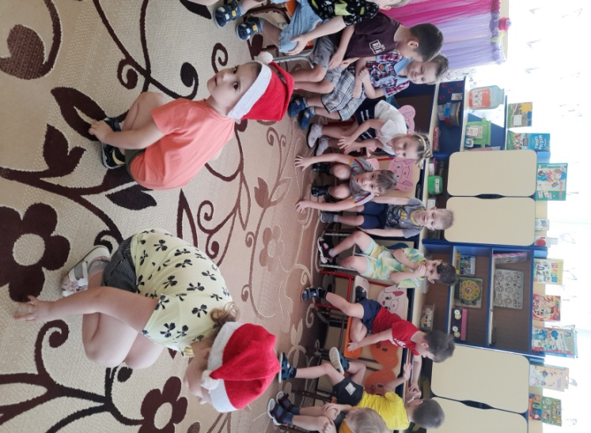
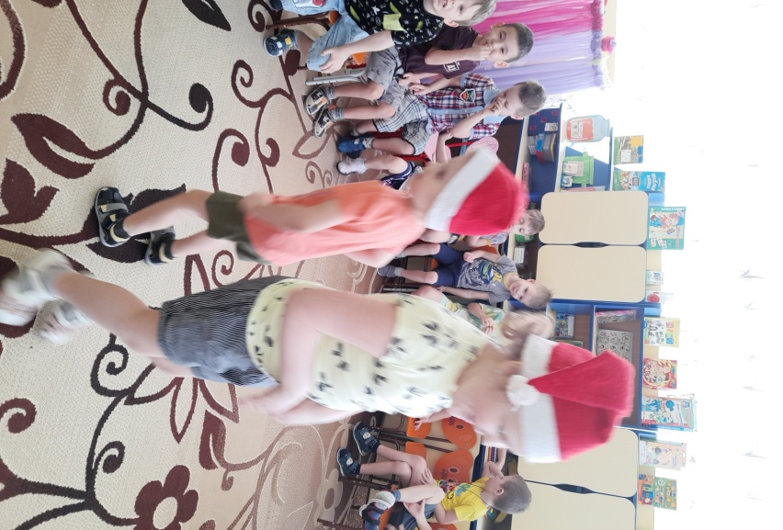
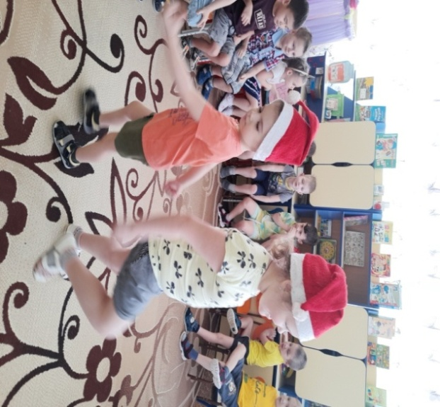
Дидактическая игра
Игра «Самый внимательный гном»
Цель: развитие коммуникативных умений дошкольников; повторение лексических единиц английского языка на тему «Что я могу делать», систематизация знаний по различным темам. Ход игры: двое детей «превращаются» в гномов, надевая колпачки, становятся спиной друг к другу. Сначала педагог, а затем сами ребята произносят команды, которые должны выполнять гномы.

Slide 8
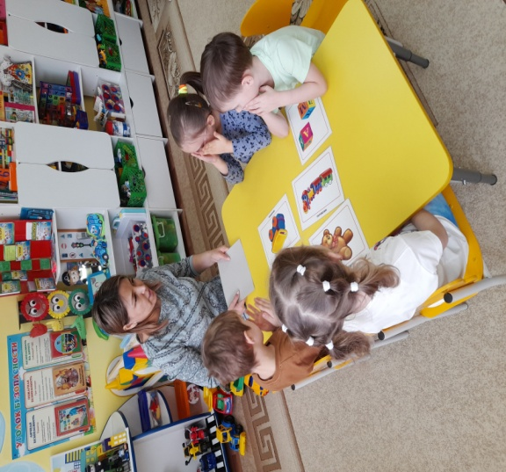
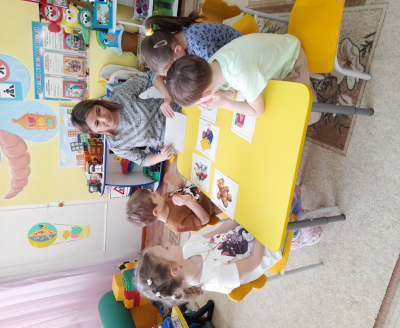
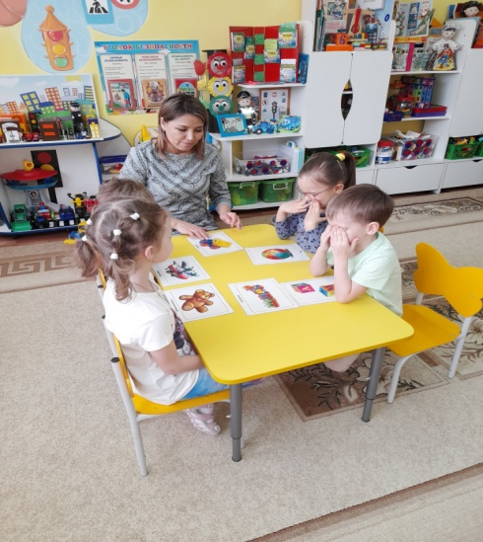
Настольно-печатная игра
Игра «Что пропало?» (What is missing?)
Цель: развивать коммуникативные навыки у детей, развивать внимание, память, закреплять лексический запас слов.
Ход игры: На ковре раскладываются карточки со словами, дети их называют. Учитель даёт команду: "Close your eyes!" и убирает 1-2 карточки. Затем даёт команду: "Open your eyes!" и задаёт вопрос: "What is missing?" Дети вспоминают пропавшие слова.

Slide 9
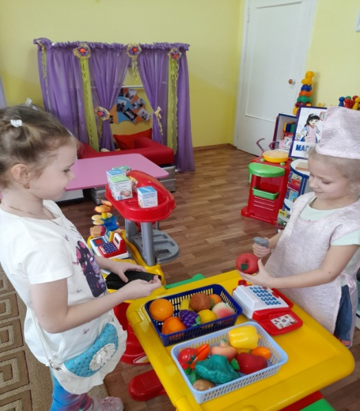
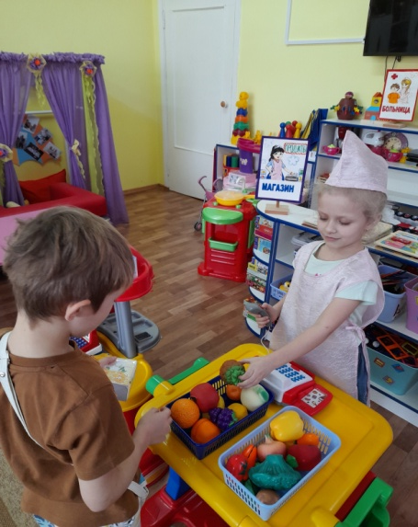
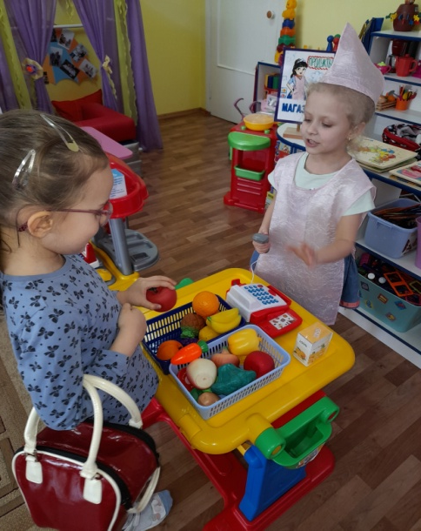
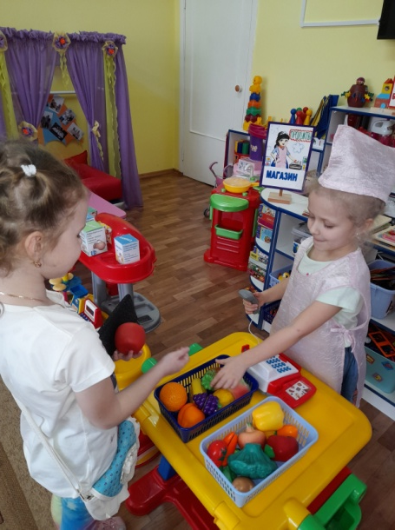
Сюжетно-ролевая игра
Игра «В магазине».
Цель: развивать навыки общения друг с другом, развивать навыки диалогической речи; закреплять ранее изученные речевые образцы на иностранном языке.
Ход игры:
Предложите детям игру в магазин. Скажите: «Let’s play shop!». Выберите «продавца» и разложите несколько игрушек в магазине для продажи.
Покупатель: knock, knock, knock! May I come in?
Продавец: Come in, please.
Покупатель: Good morning!
Продавец: Good morning!
Покупатель: Please, give me, please...
Продавец: Here you are.
Покупатель: Thank you. Good bye.
Продавец: Good bye.

Slide 10
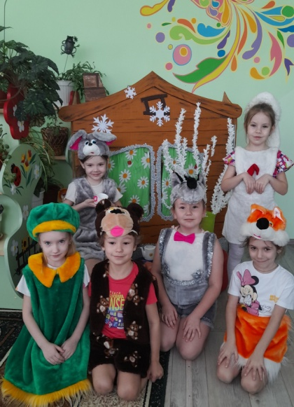
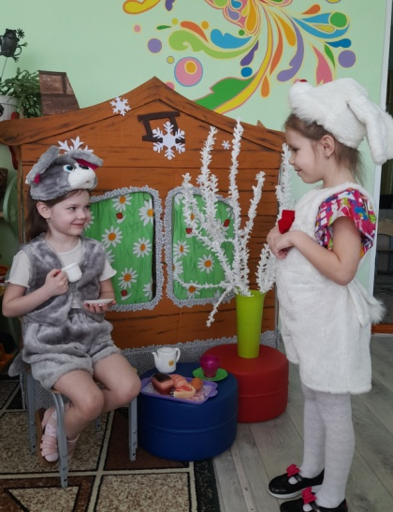
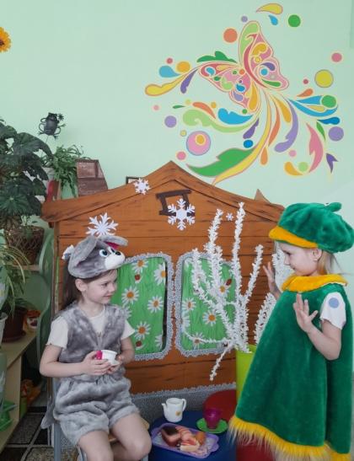
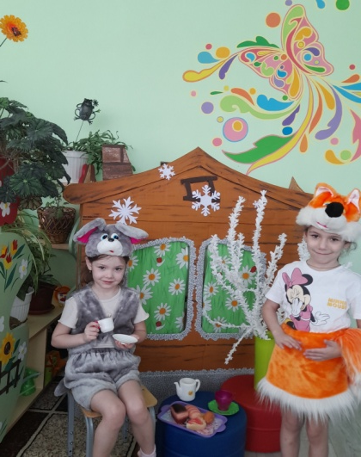
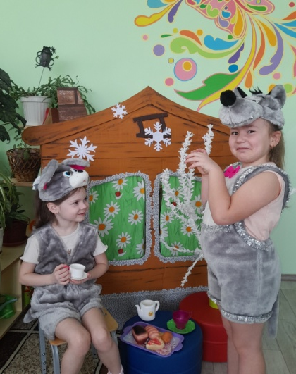
Драматизация сказки
Драматизация сказки «Теремок»
Цель: развивать навыки общения у детей, способствовать развитию творческого потенциала, артистических способностей ребенка, формировать интерес к изучению иностранного языка.
Ход сказки:
Расставьте стульчик, столик. Постройте из них «теремок». Распределите роли маленькой зеленой лягушки, большой рыжей лисы, маленького серого зайчика, большого медведя, серого волка, маленькой мышки.
Игра начинается со стука в дверь. Мышка, выглянув в «окошко», спрашивает «Who are you?». Ребенок, исполняющий роль лягушки, говорит: «I’m a little green frog» . «May I come in?». Дети хором отвечают: «Come in, please». Лягушка: «Thank you!» Затем проходят все дети по очереди, спрашивая: «Who lives in the house?» Встречая очередного гостя, говорят: «Let’s live together!».

Slide 11
Таким образом, создавая максимально комфортную и доброжелательную атмосферу, способствующую успешному овладению иноязычной речевой деятельностью с дошкольниками, делая попытки элементарного общения на иностранном языке и через деятельность с языком, формируем у детей основы коммуникативных компетенции.

Slide 12
Спасибо за внимание!

